Slide 1
CEPC探测器磁体结构设计
Hou Zhilong

Slide 2

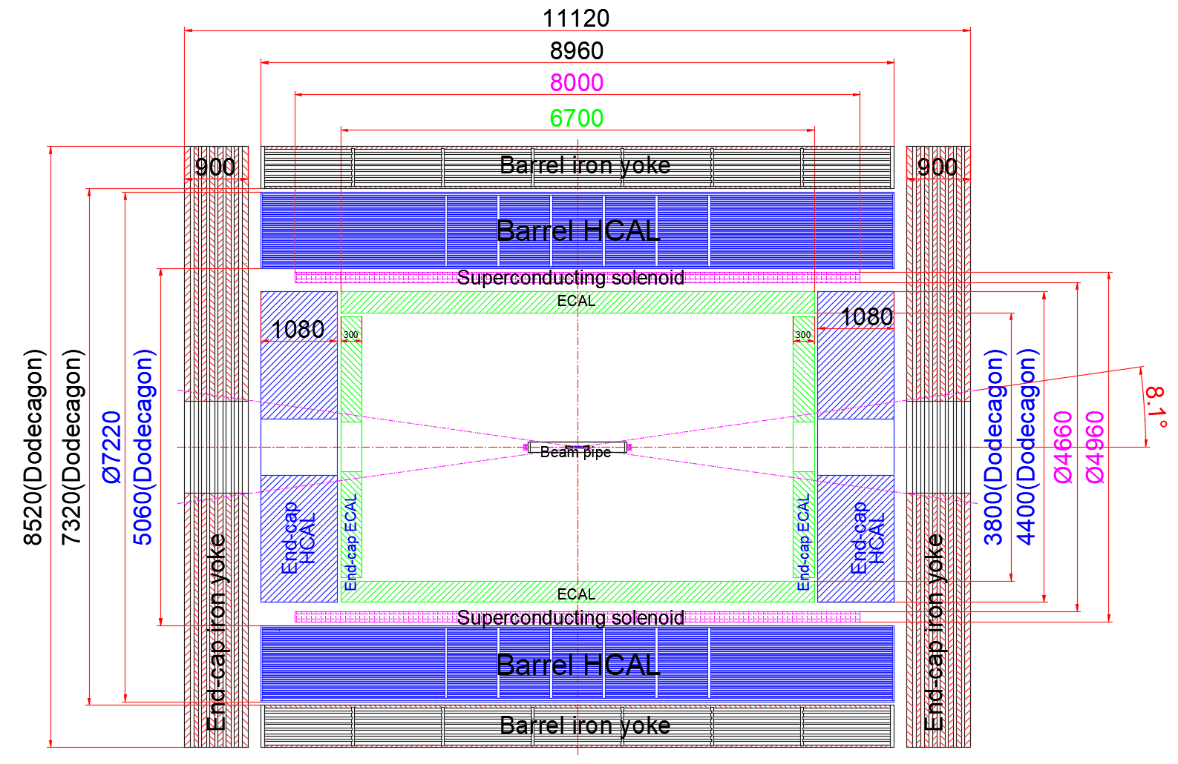
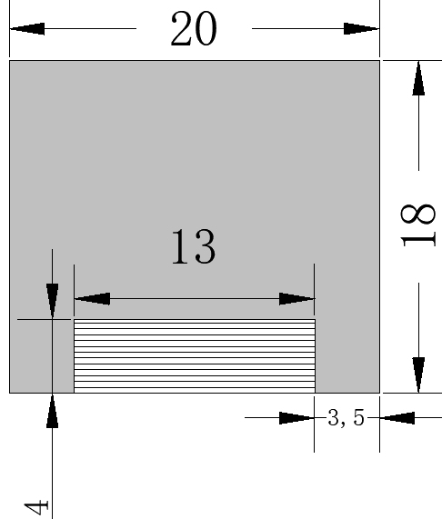
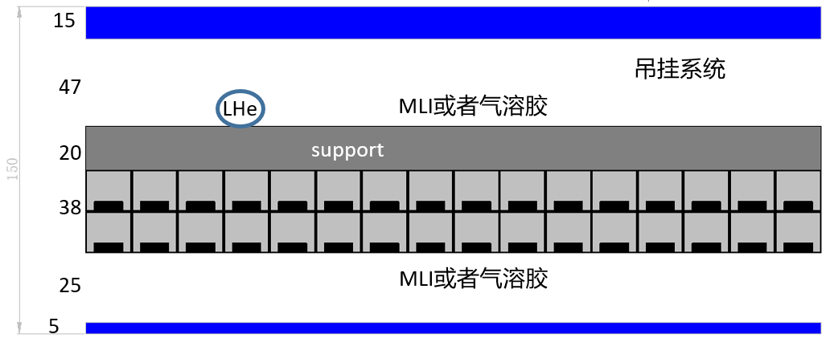
HTS detector magnet design parameter
4th探测器布局图
超导探测器磁体边界：
高温超导电缆
参数 | 数值（mm）
内径 | 4660
外径 | 4960
长度 | 8000(可以变动)
超导探测器磁体截面

Slide 3

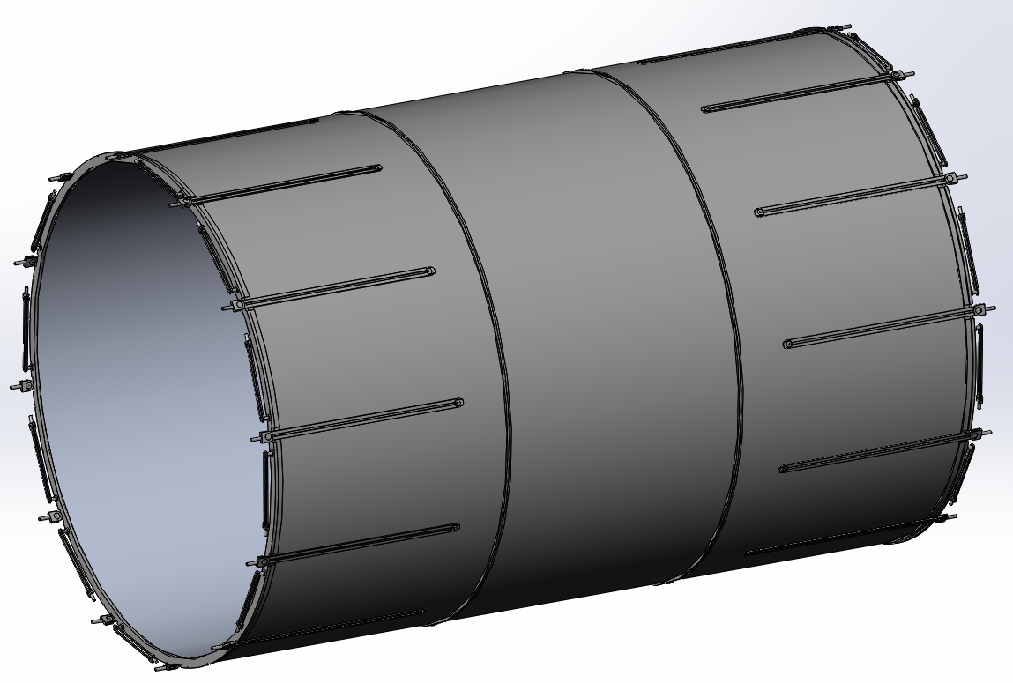
HTS detector magnet
轴向吊挂
拉杆材料：碳纤维
拉杆结构：跑道形
拉杆数量：两端共24根均布
优势：占用径向空间比较小

Slide 4
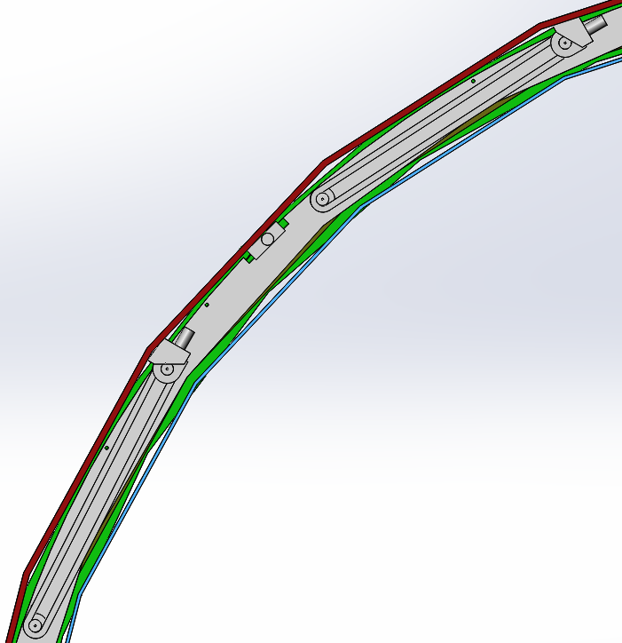
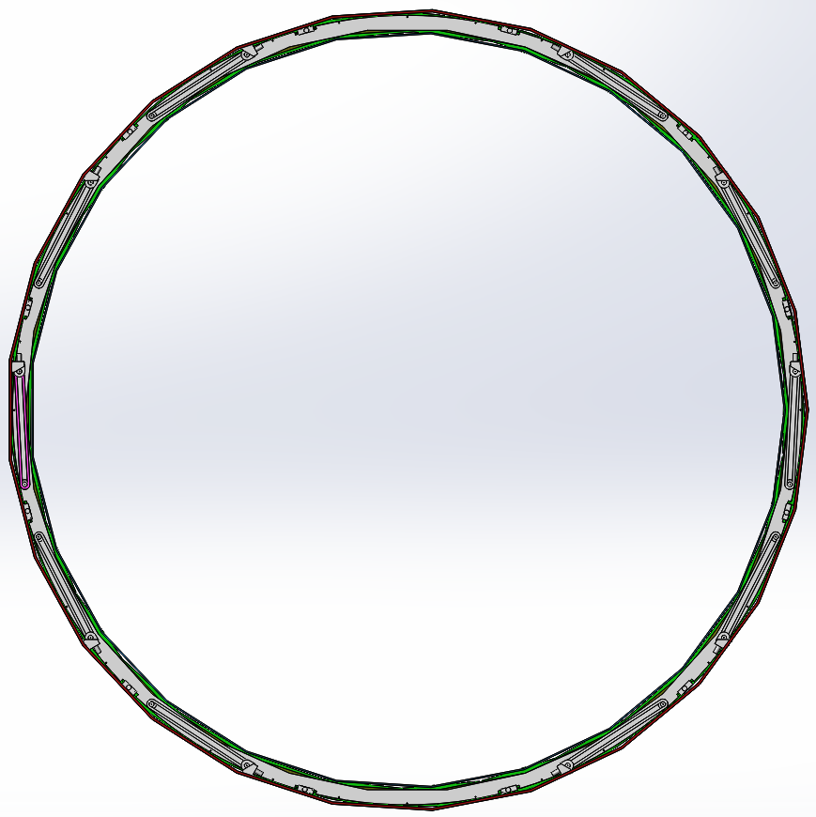
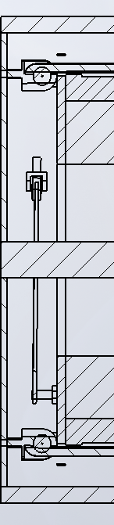
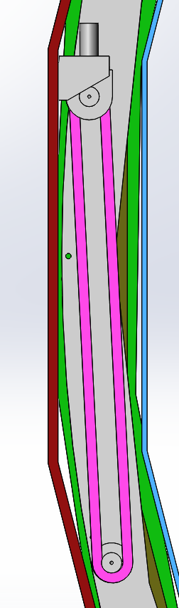
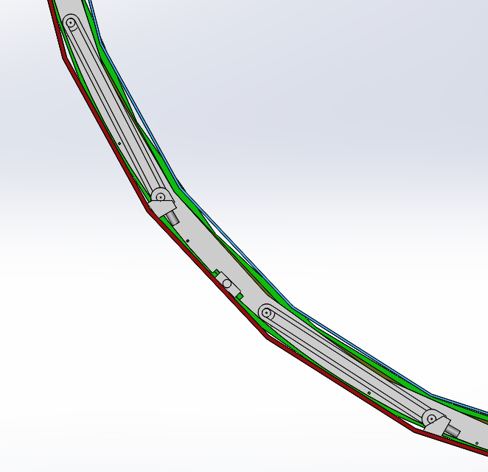
HTS detector magnet
径向吊挂
拉杆材料：碳纤维
拉杆结构：跑道形
拉杆数量：两端共20根，
其中向上12根，向下8根

Slide 5
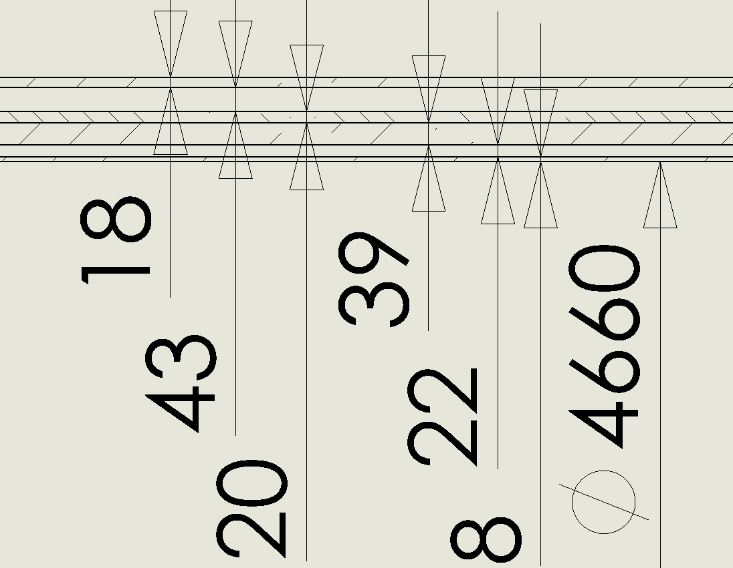
HTS detector magnet
外筒外径 4960 mm，壁厚 18 mm
外筒与线圈外壁间 43 mm，拉杆座高 25 mm多层绝热或其他材料 18 mm
线圈支撑筒厚20 mm
线圈加绝缘 39 mm
内筒与线圈内壁间 22 mm，多层绝热或其他材料 12 mm
内筒内径 4660 mm，壁厚 8 mm

Slide 6
summary
真空容器内外筒厚度还未核算
拉杆长度和截面积还未核算

